Slide 1
Русский язык
5
класс
Тема: Как сказать о принадлежности предмета?

Slide 2
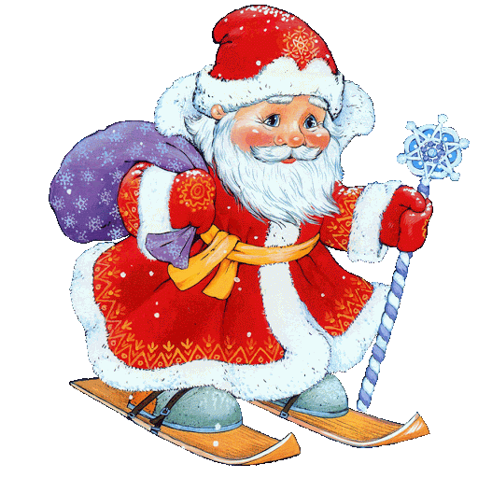
Сегодня на уроке мы
Повторим окончания прилагательных в Р.п.
Научимся говорить о принадлежности предмета, используя Р.п. без предлога.
Узнаем о праздновании Нового года и главном герое этого праздника.

Slide 3
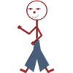
Имена прилагательные в Р.п.
Муж. род — нет (какого?) соперника.
сильного
Жен. род — нет (какой?) формы.
школьной
Ср. род — нет (какого?) времени.
свободного

Slide 4
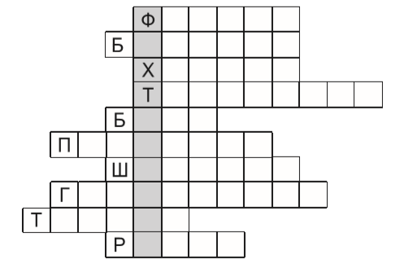
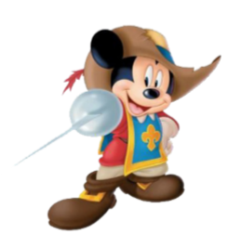
Кроссворд
у т б о л
е й с б о л
о к к е й
а э к в а н д о
о к с
л а в а н и е
а х м а т ы
и м н а с т и к а
е н н и с
е г б и

Slide 5
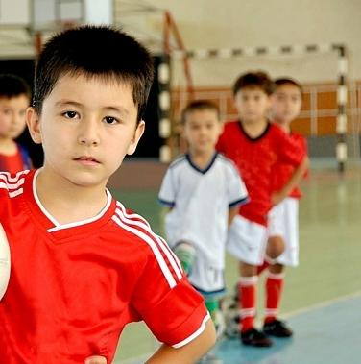
Упражнение 7(стр.69)
Мы с Давроном очень любим футбол. Весь наш класс болеет за «Пахтакор». У нас раньше не было футбольной команды и хорошего тренера. Как можно играть в футбол, если нет кожаного мяча и спортивной формы?
А ещё у нас не было главного человека в команде — настоящего капитана . Зато теперь у пятого класса — самая хорошая футбольная команда. Нам помог учитель физкультуры Андрей Петрович.

Slide 6
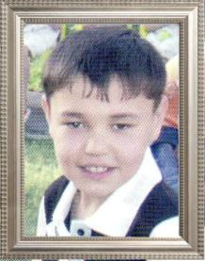
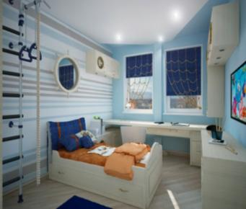
В гостях у Анвара и Малики.
- Кто это?
- Это мой старший брат Анвар.
- Чья это комната?
- Это комната моего старшего брата Анвара.

Slide 7
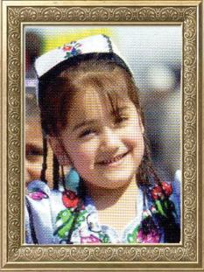
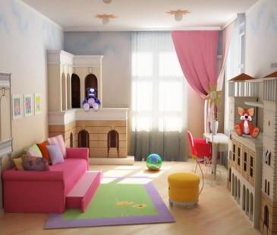
В гостях у Анвара и Малики.
- Кто это?
- Это моя младшая сестра Малика.
- Чей это сказочный домик?
- Моей младшей сестры Малики.

Slide 8
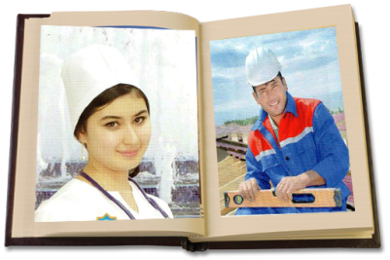
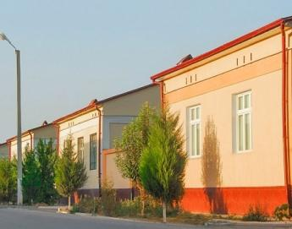
В гостях у Анвара и Малики.
- Кто это?
- Это наши соседи.
- Чей это коттедж?
- Это коттедж наших соседей.

Slide 9
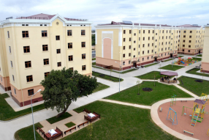
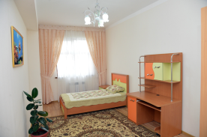
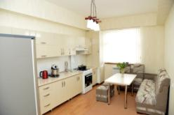
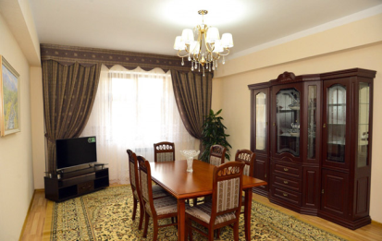
Новостройки Независимости

Slide 10
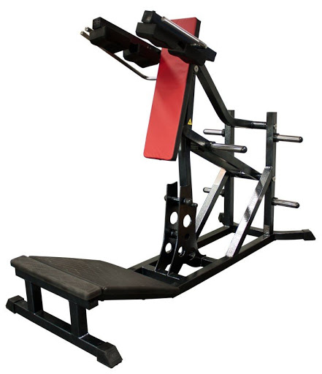
Упражнение 1
Скажите, чьи это вещи.
Образец: кукла твоей сестры.
кукла журнал тренажёр очки ноутбук портрет одежда словарь | старший брат твоя сестра наш дедушка ваш друг его отец мой дядя ее подруга наша учительница

Slide 11
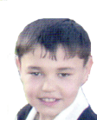
Упражнение 1
Я выполнил упражнение вот так.
кукла журнал тренажер очки ноутбук портрет одежда словарь | старший брат твоя сестра наш дедушка ваш друг его отец мой дядя ее подруга наша учительница
Кукла твоей сестры
Журнал вашего друга
Тренажер старшего брата
Очки нашего дедушки
Ноутбук моего дяди
Портрет её подруги
Одежда его отца
Словарь нашей учительницы

Slide 12
Упражнение 2
Прочитайте диалог по ролям. Расспросите товарищей, кому принадлежат разные предметы. Придумайте свои варианты диалогов.
- Анвар, чей это учебник?
- Это учебник моего одноклассника Санжара.
- А чья это тетрадь?
-Тетрадь тоже его.

Slide 13
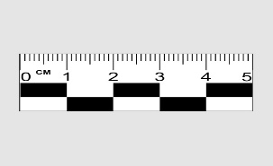
Упражнение 2
- Мафтуна, чей это словарь?
- Это словарь моей одноклассницы Ироды.
- А чья это линейка?
- Линейка тоже её.

Slide 14
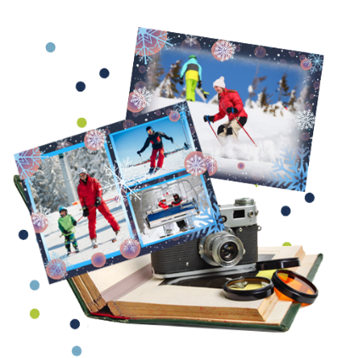
Упражнение 2
- Эльбек, чьё это фото ?
- Это фото моего друга Сарвара.
- А чей это альбом?
- Альбом тоже его.

Slide 15
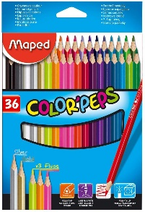
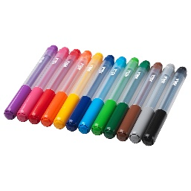
Упражнение 2
- Лазиза, чьи это карандаши ?
- Это карандаши моей сестры Одины.
- А чьи это фломастеры?
- Фломастеры тоже её.

Slide 16
Упражнение 3
Ответьте на вопросы по образцу. Не забудьте изменить местоимения.
Образец: — Это твоя комната? (брат) — Нет, не моя. Это ком-
ната брата.
Мальчик, это твой портфель? (Анвар)
Здесь лежат ваши вещи? (наш отец)
На столе лежит моя книга? (Дониёр)
В этой сумке наши тетради? (другой класс)
Вы принесли наши журналы? (моя старшая сестра)
Это твой зонтик? (моя мама)

Slide 17
Проверьте!
- Мальчик, это твой портфель?- Нет, не мой. Это портфель Анвара.
- Здесь лежат ваши вещи?- Нет, не наши. Это вещи нашего отца.
- На столе лежит моя книга? – Нет, не твоя. Это книга Дониёра.
- В этой сумке наши тетради? – Нет, не ваши.Это тетради другого класса.
- Вы принесли наши журналы? – Нет, не ваши журналы. Это журналы моей старшей сестры
- Это твой зонтик? – Нет, не мой. Это зонтик моей мамы.

Slide 18
Упражнение 5
Чья обувь?
матери
дочери
отца
На столе лежит альбом (чей альбом?)
нашей дочери.
На полке стоят книги (чьи книги?) моего отца.
На стене висит портрет (чей портрет?) его матери.
В шкафу висит платье (чьё платье?) её сестры.
В сумке лежит книга (чья книга?) моей подруги Малики.
В папке лежит письмо (чьё письмо?) вашей бабушки.

Slide 19
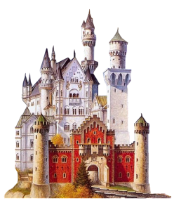
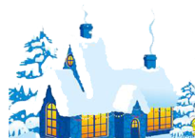
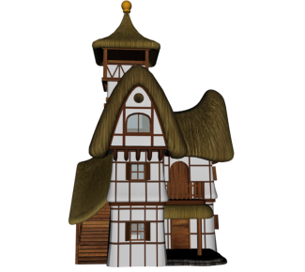
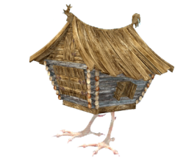
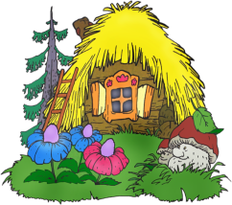
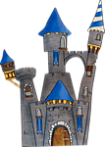
Чьи это дома?
Дед Мороз
Баба Яга
Король
Золушка
Джинн
Рыцарь
Хоббит

Slide 20
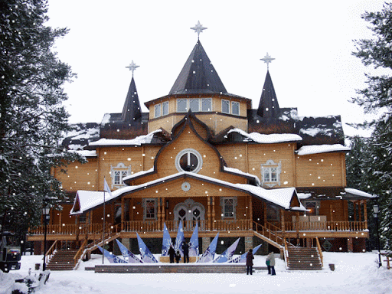
Дом Деда Мороза

Slide 21
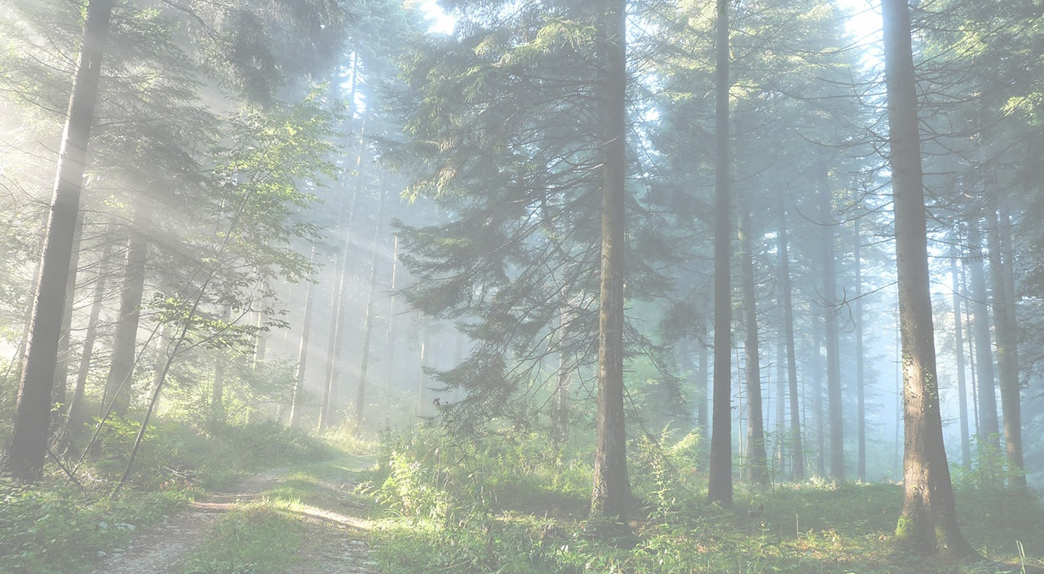
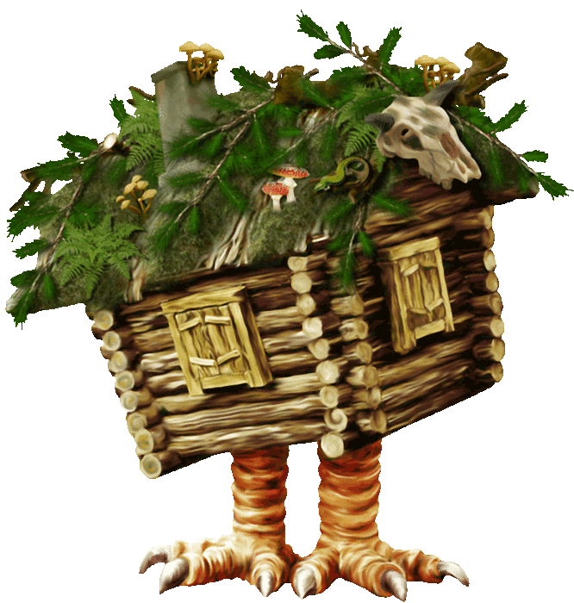
Избушка Бабы Яги

Slide 22
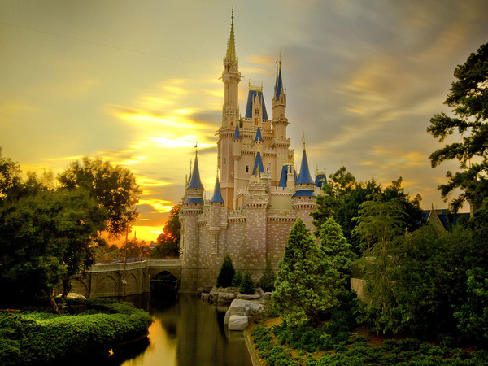
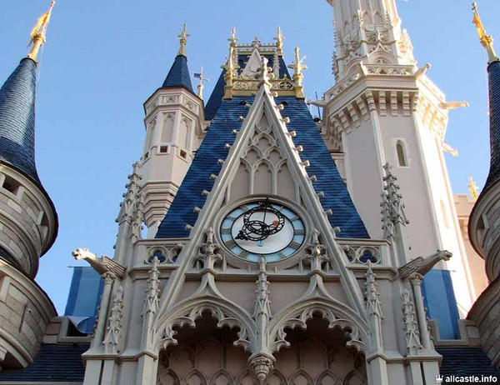
Дворец Золушки

Slide 23
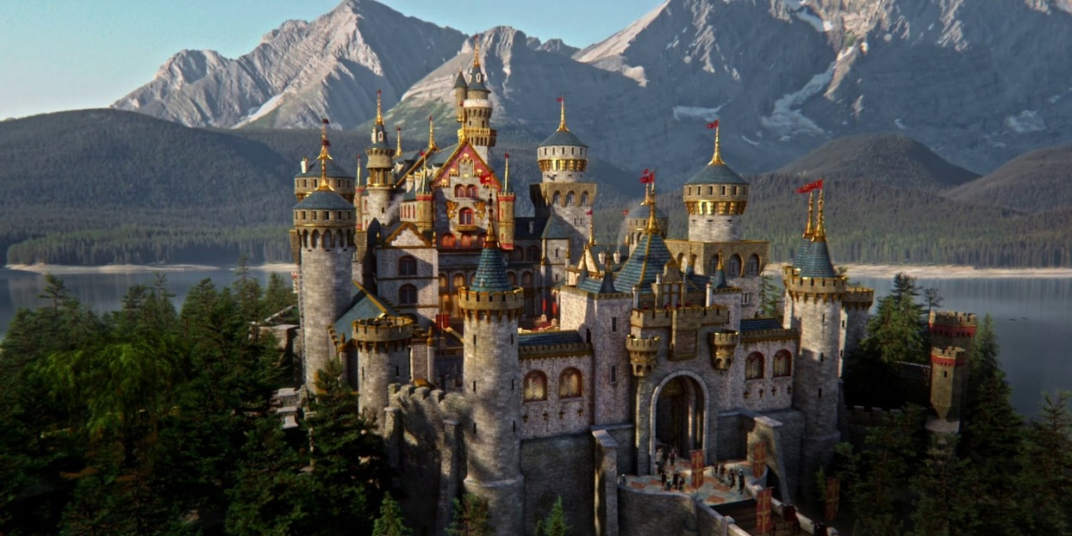
Замок короля Артура

Slide 24
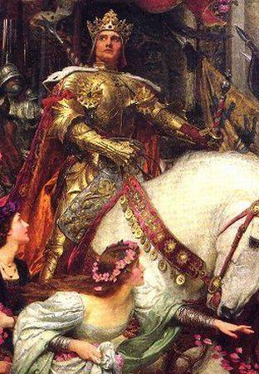
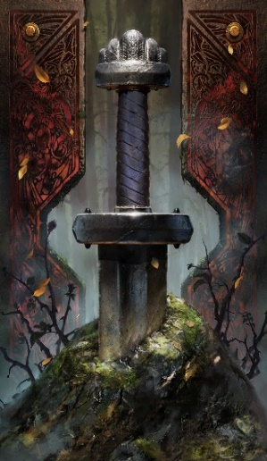
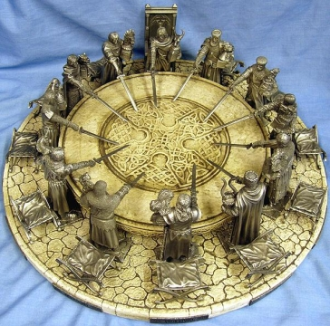
Справедливость есть сила

Slide 25
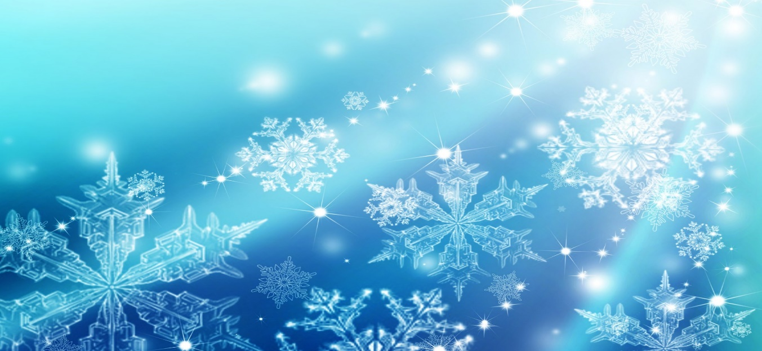
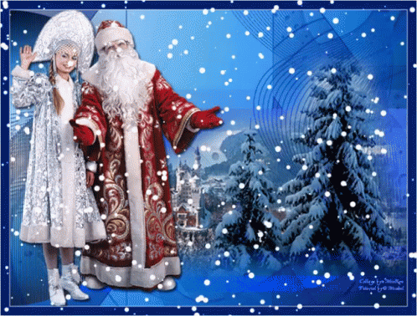
Р.Фархади «Что ты делаешь, Зима?»
— Что ты делаешь, Зима?
— Строю чудо-терема!
Сыплю снежным серебром,
Украшаю всё кругом.
Постараюсь, чтоб с утра
Не скучала детвора,
Чтобы ёлка разожглась,
Чтобы тройка понеслась!
У Зимы не счесть забот:
Скоро праздник — Новый год!

Slide 26
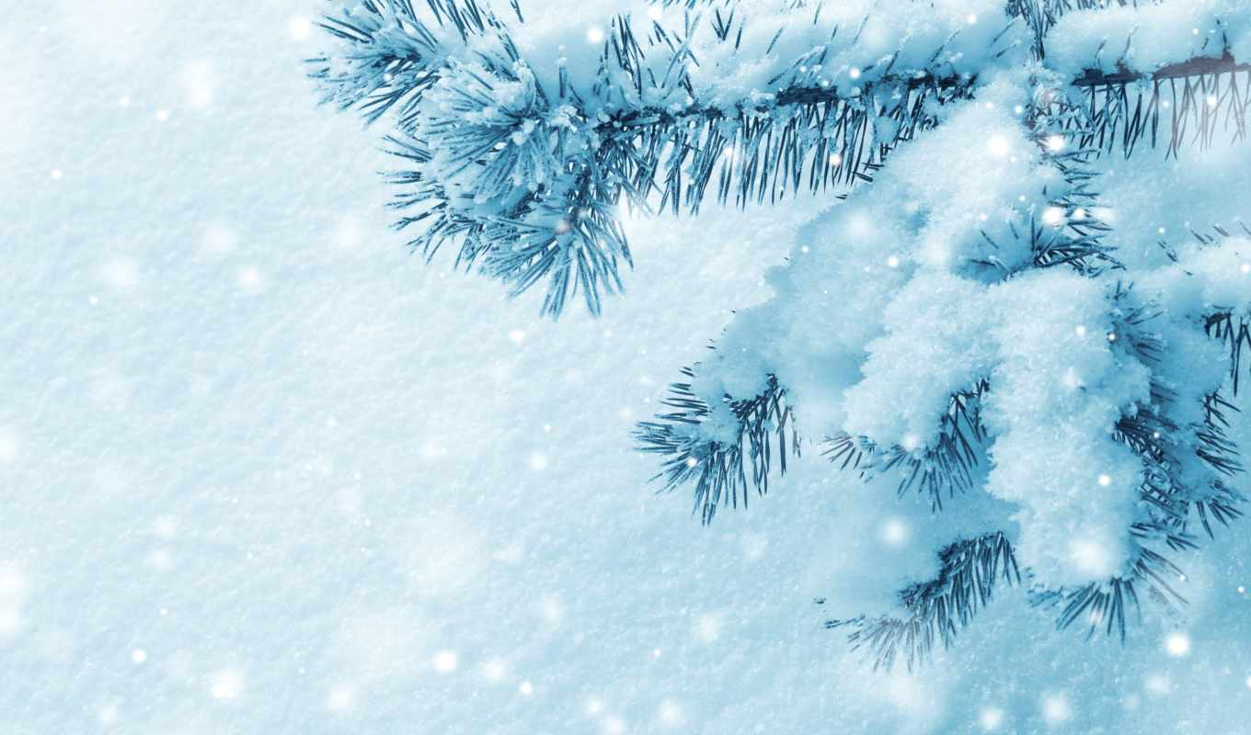
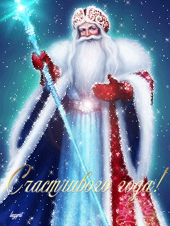
Задание
Выполнить упражнение 6 стр.73
Сделайте поздравительную открытку.
Выучите Новогоднее поздравление на русском языке.

